Slide 1


Comissão de Serviços de Infraestrutura – Senado Federal
17/05/22

Slide 2



A ABRACE é uma associação criada em 1984 para ser porta-voz da indústria brasileira no desenvolvimento do setor energético no País. Reunimos 60 grupos empresariais com a missão de contribuir para o debate público sobre a competitividade e sustentabilidade da energia do Brasil.

Slide 3
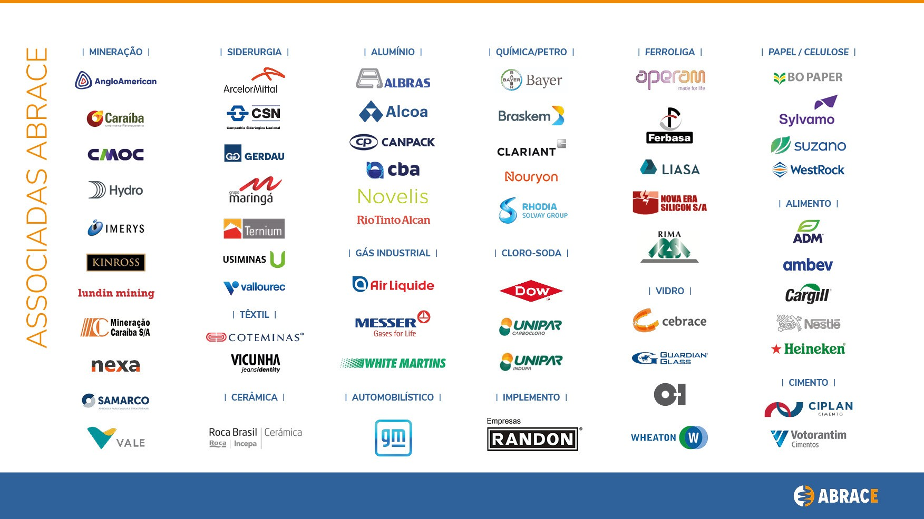

Slide 4


10 VERDADES SOBRE A ENERGIA NO BRASIL

Slide 5
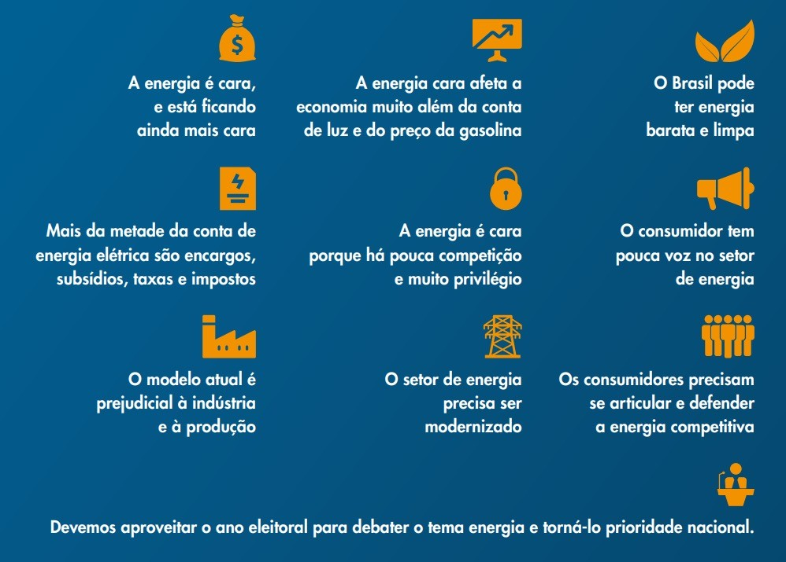
A ABRACE é uma associação criada em 1984 para ser porta-voz da indústria brasileira no desenvolvimento do setor energético no País. Reunimos 60 grupos empresariais com a missão de contribuir para o debate público sobre a competitividade e sustentabilidade da energia do Brasil.

Slide 6
A maior contribuição do setor de energia ao País é entregar energia barata, limpa e sustentável
OBRIGADO!

Slide 7
Agenda de Ganhos Estruturais na Energia Elétrica
Aumento da eficiência.
Sinal de preço correto e alocação de riscos. Expansão competitiva.
Interrupção de novos custos.
Termoelétricas distantes, GD, subsídio ao carvão e pequenas distribuidoras, Proinfa...
Eliminação de subsídios desnecessários.
Políticas públicas nos orçamentos públicos.
Redução de R$ 100 bilhões/ano!
 | R$ bilhões | % da Tarifa | Redução Potencial
Geração | 120 | 34% | -3%
Transmissão | 28 | 8% | -1%
Distribuição | 50 | 14% | -2%
Furto de Energia | 6 | 2% | -2%
Políticas Públicas e Encargos | 66 | 19% | -17%
Impostos | 80 | 23% | -6%
TOTAL | 350 |  | -31%

Slide 8



